Slide 2
¿Quién soy yo?

Slide 3
Javascriptero

Slide 4
Activista de muchas cosas

Slide 5
Tiene un gato

Slide 6


Slide 7
¿Donde encontrarme?
@Gioyik

Slide 8


Slide 9
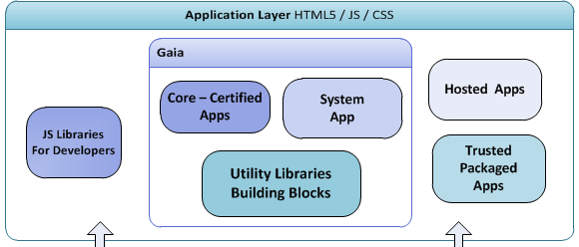
Gaia

Slide 10
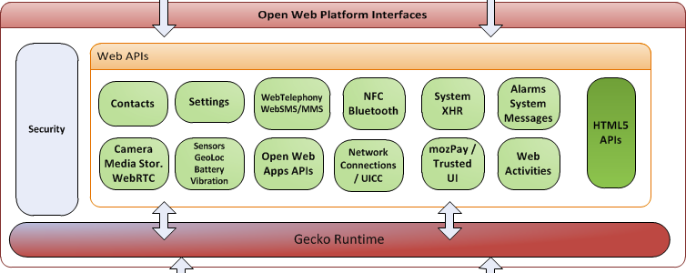
Gecko

Slide 11
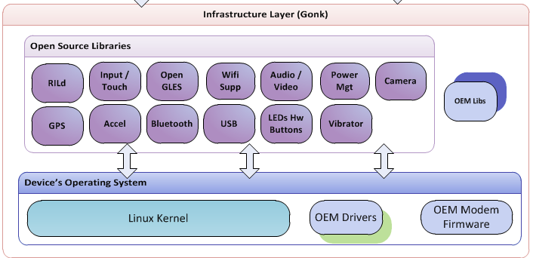
Gonk

Slide 12
¿Entonces… cómo funciona?

Slide 13
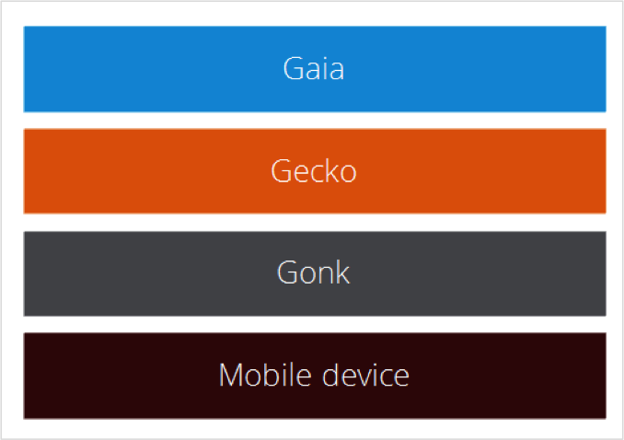

Slide 14
Security Matters

Slide 15
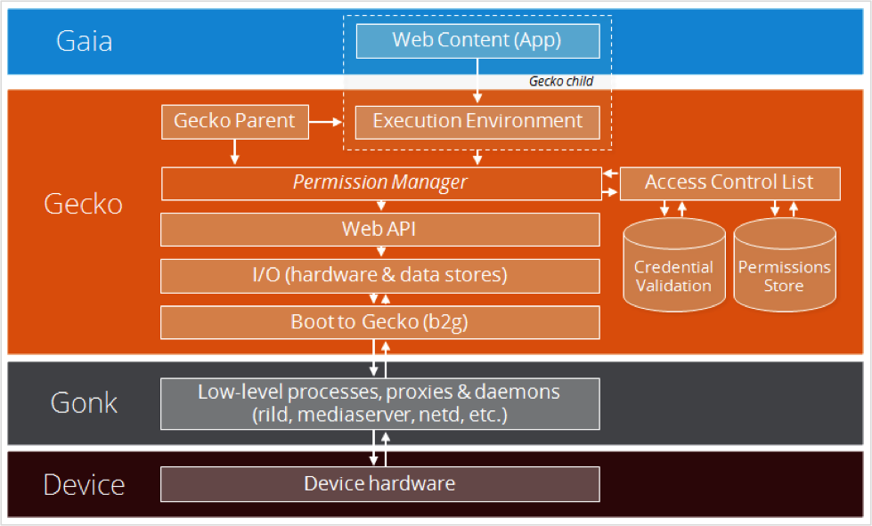

Slide 16
CSP es nuestro amigo
Principal CSP policy: no inline scripts o CSS!

Slide 17
APIs for love

Slide 18
Web Activities
Llamar actividades y hacerlas presentes usando aplicaciones que las pueden manejar.
Registrar la activity en el manifest para hacer uso de ella.
Activity Register corre on-the-fly
Adjuntar un recurso para cuando algo ocurra.

Slide 19
Permisos APIs
Hosted
Privileged or Certified
Orígen de internet
Pueden acceder a herramientas o servicios remotos
Manifest hosteado localmente en servidor “propio”
Nivel de seguridad: web
Orígen desde el dispositivo
Herramientas o servicios remotos no tan fáciles de acceder
Accesos remotos se trabajan principalmente sobre XHR
Nivel de seguridad: severo/alto

Slide 20
Demo time!
Batería
Geolocalización
Vibración
Notificación
Dial (Web Activity)
New (Web Activity)
Open (Web Activity)
Pick (Web Activity)

Slide 21
Links
Firefox OS Boilerplate
Firefox OS Icon Style Guide
Mozilla Hacks
Mozilla Developer Network
Firefox OS Troll app example
Firefox OS certified apps made privileged

